Slide 1



How to Apply
Germany
Mostafa Joulaian

Slide 2





رئوس مطالب:
چرا آلمان؟؟
چکونه اپلای کنیم؟؟
چگونه هزینه های شخصی را تامین کنیم؟؟
بعد از فارغ التحصیلی ؟؟

Slide 3
چرا آلمان
چرا آلمان چگونه اپلای کنیم تامین هزینه ی شخصی فارغ التحصیلی

Slide 4
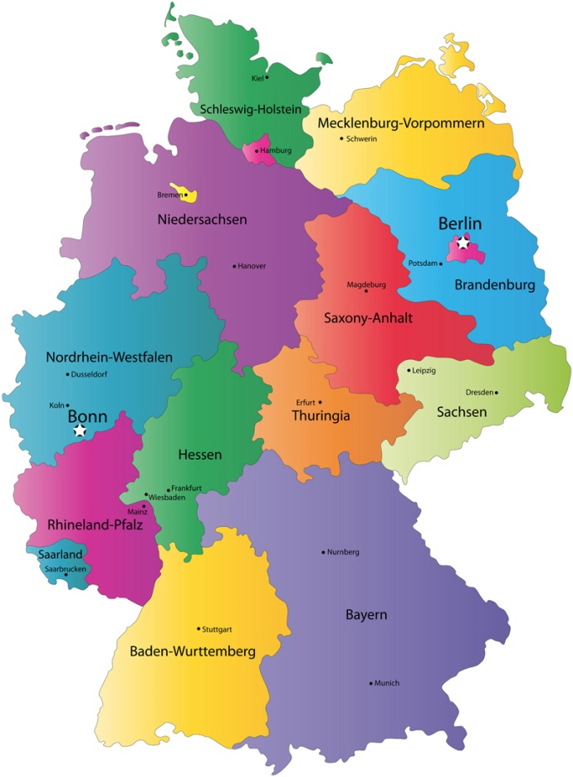
مزایا:
محبوب ترین کشور برای مهاجرت تحصیلی بعد از امریکا
بدون شهریه !!!
فاصله ی بسیار نزدیک به ایران
ویزای اولیه شنگن و mutiple
خدمات اجتماعی خوب
معایب:
سرما
زبان
چرا آلمان چگونه اپلای کنیم تامین هزینه ی شخصی فارغ التحصیلی

Slide 5
چگونه اپلای کنیم
چرا آلمان چگونه اپلای کنیم تامین هزینه ی شخصی فارغ التحصیلی

Slide 6
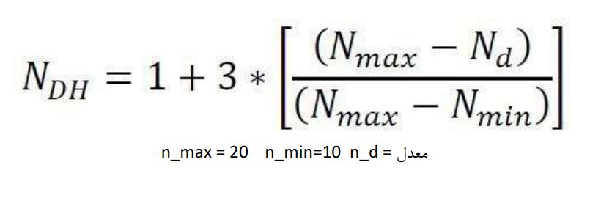
معدل یا همان GPA
ایرانی | المانی
20 | 1
19 | 1,3
18 | 1,6
17 | 1,9
16 | 2,2
15 | 2,5
14 | 2,8
13 | 3,1
12 | 3,4
11 | 3,7
اگر رشد معدلی مناسب داشته باشید جای نگرانی نیست ☺☺☺
چرا آلمان چگونه اپلای کنیم تامین هزینه ی شخصی فارغ التحصیلی

Slide 7
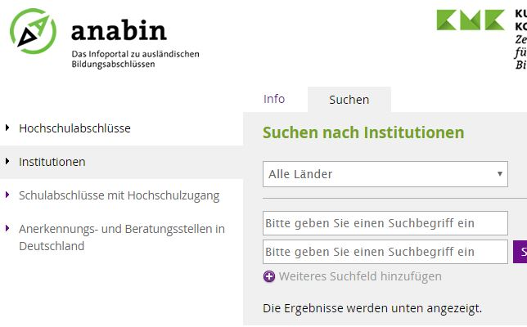
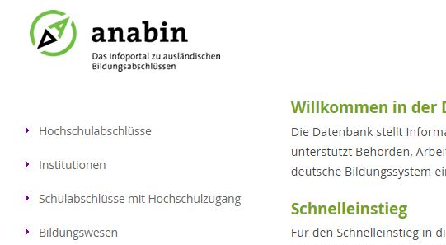
آیا معدل دانشگاه آزاد هم قبول دارن ؟؟؟؟
anabin.kmk.org
چرا آلمان چگونه اپلای کنیم تامین هزینه ی شخصی فارغ التحصیلی

Slide 8
زبان
انگلیسی
آلمانی
IELTS or TOEFL
TEST DAF or DSH
برای دکتری کدام یک را باید دانست؟ المانی یا انگلیسی
پیش نیاز های سفارت و دانشگاه یکی می باشد
چرا آلمان چگونه اپلای کنیم تامین هزینه ی شخصی فارغ التحصیلی

Slide 9
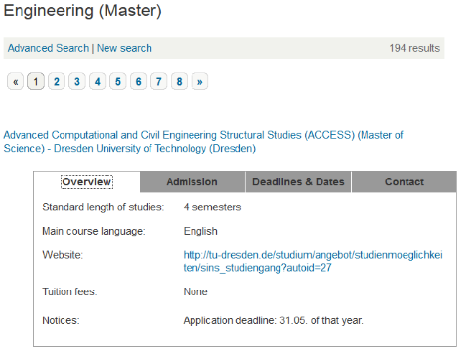
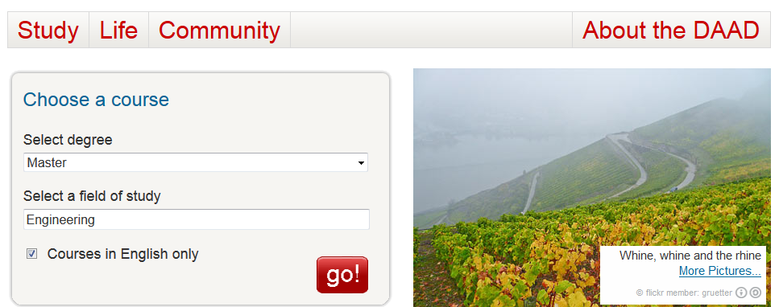
چگونه پوزیشن های کارشناسی ارشد را پیدا کنیم؟
www.study-in.de/en
www.daad.de/en
www. studienwahl.de
چرا آلمان چگونه اپلای کنیم تامین هزینه ی شخصی فارغ التحصیلی

Slide 10
چگونه پوزیشن های PhD را پیدا کنیم؟
Mpg.de
www.daad.de/en
سایت دانشگاه
اگر فاند نداشت چه کار کنیم ؟ DAAD
رزومه استاندارد آلمانی
با فاصله زمانی مناسب ایمیل بزنید
اگر دارای معدل پایینی هستید نگران نباشید
چرا آلمان چگونه اپلای کنیم تامین هزینه ی شخصی فارغ التحصیلی

Slide 11

سفارت
فاصله ی زمانی
تکرار مجدد دوره
مشخص شدن هزینه های شخصی
به برنامه ریزی سفارت حتما دقت کنید
چرا آلمان چگونه اپلای کنیم تامین هزینه ی شخصی فارغ التحصیلی

Slide 12
تامین هزینه های شخصی
چرا آلمان چگونه اپلای کنیم تامین هزینه ی شخصی فارغ التحصیلی

Slide 13

€8640 برای یک سال
Rent | Food | Clothing | Learning staff | Health insurance | Leisure | Tuition fee
€300 | €150 | €50 | €40 | €90 | €40 | €80
فاند از طرف استاد scholership (DAAD ، fes ،Erasmus ) کار همزمان با تحصیل: 1- رستوران – کافه – پست
2- HiWi 3- TA or RA
120 روز تمام وقت 240 روز پاره وقت
چرا آلمان چگونه اپلای کنیم تامین هزینه ی شخصی فارغ التحصیلی

Slide 14
بعد از فارغ التحصیلی
چرا آلمان چگونه اپلای کنیم تامین هزینه ی شخصی فارغ التحصیلی

Slide 15
☺ پیدا کردن کار با جابزوخه ویزا :حقوق متوسط 42000 یورو در سال
☺ اپلای کردن برای phd : حقوق متوسط 38000 یورو در سال
☺ برگشتن به ایران
اقامت بعد از تحصیل؟؟ خدمت سربازی؟؟
چرا آلمان چگونه اپلای کنیم تامین هزینه ی شخصی فارغ التحصیلی

Slide 16


خلاصه
منتظر نمان!! همین امروز شروع کن!! معدلت را بهبود ببخش!! زبان بخوان!!

Slide 17


به امید موفقیت

